Slide 1



Polska Platforma Przemysłu Przyszłości
ŚLĄSKIE
CENTRUM KOMPETENCJI
PRZEMYSŁU
4.0

Slide 2

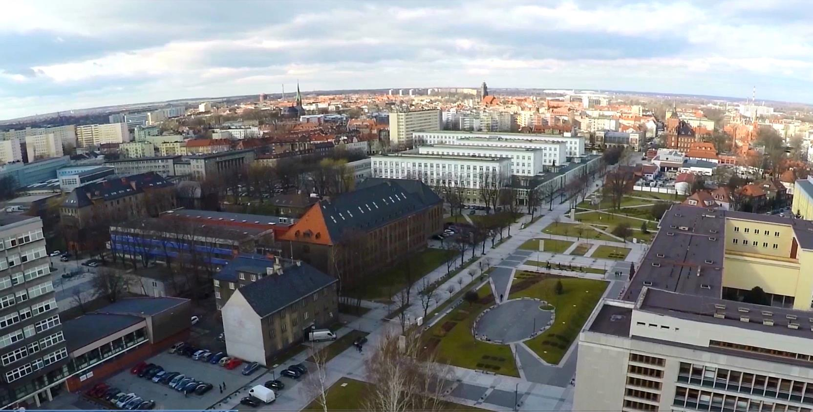
POLITECHNIKA ŚLĄSKA
Politechnika Śląska – kształci wysoko wykwalifikowane kadry i aktywne wpływa na rozwój regionu poprzez badania naukowe nad innowacyjnymi technologiami oraz ich zastosowaniem; najstarsza uczelnia techniczna w regionie i jedna z największych w kraju; ponad 20 000 studentów, ponad 60 kierunków studiów i 250 specjalności; ponad 3600 pracowników, w tym blisko 2000 zatrudnionych na stanowiskach naukowych i dydaktycznych

Slide 3
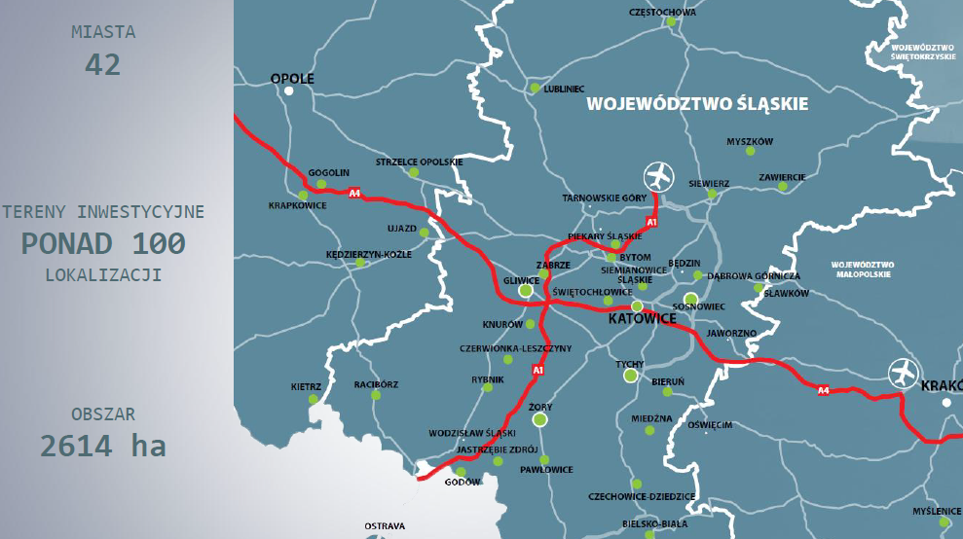





Slide 4

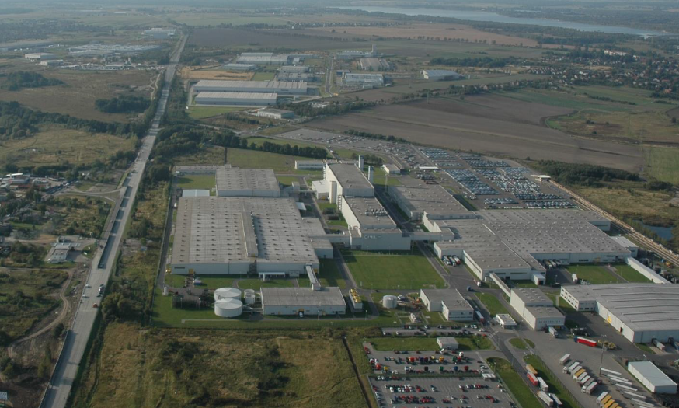
Katowicka Specjalna Strefa Ekonomiczna
Katowicka Specjalna Strefa Ekonomiczna wspiera podmioty działające w strefie oraz w jej otoczeniu; obecnie to ponad 300 przedsiębiorstw, które łącznie zainwestowały około 31 mld PLN, ponad 70.000 miejsc pracy; lider wśród polskich specjalnych stref ekonomicznych, najlepsza strefa ekonomiczna
w Europie w latach 2015 – 2017 roku, wg rankingu FDI Business Financial Times

Slide 6

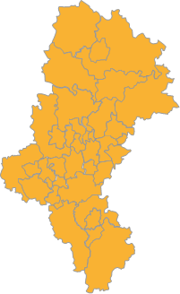


Śląskie specjalizacje
ZDROWIE
ENERGETYKA
Program dla Śląska, 2017
INFORMATYKA

Slide 7
Polska Platforma Przemysłu Przyszłości
Warszawa 21.02.2018
ŚLĄSKIE
CENTRUM KOMPETENCJI
PRZEMYSŁU
4.0

Slide 8






Działania na rzecz utworzenia
Śląskiego Centrum Kompetencji Przemysłu 4.0
Grupa Robocza ds. kształcenia, kompetecnji i zasobów kadrowych
dla Przemysłu 4.0
(22.09.2016 – 20.04.2017)
(2014, 2015, 2016, 2017)
społeczne aspekty Przemysłu 4.0
(Polska, Niemcy, Słowenia, Czechy, Słowacja)
(od 01.02.2017)
prezentacje technologii
Przemysłu 4.0
(od 2014)

Slide 9
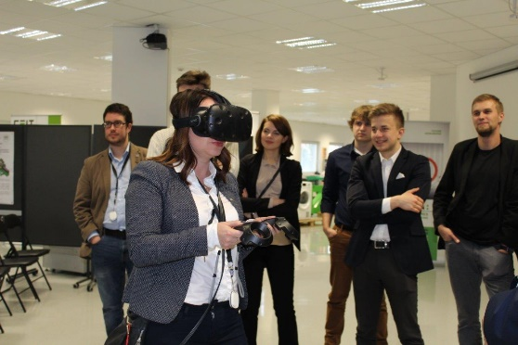


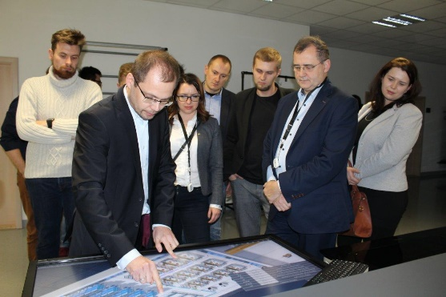
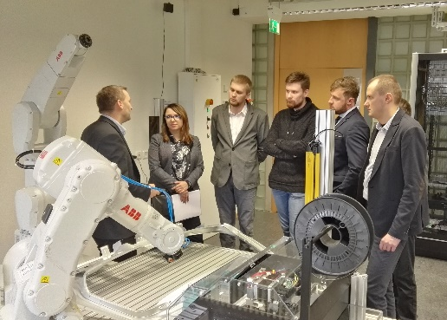



Współpraca z zagranicznymi ośrodkami
Przemysłu 4.0
SŁOWACJA
NIEMCY
CZECHY
WĘGRY

Slide 10
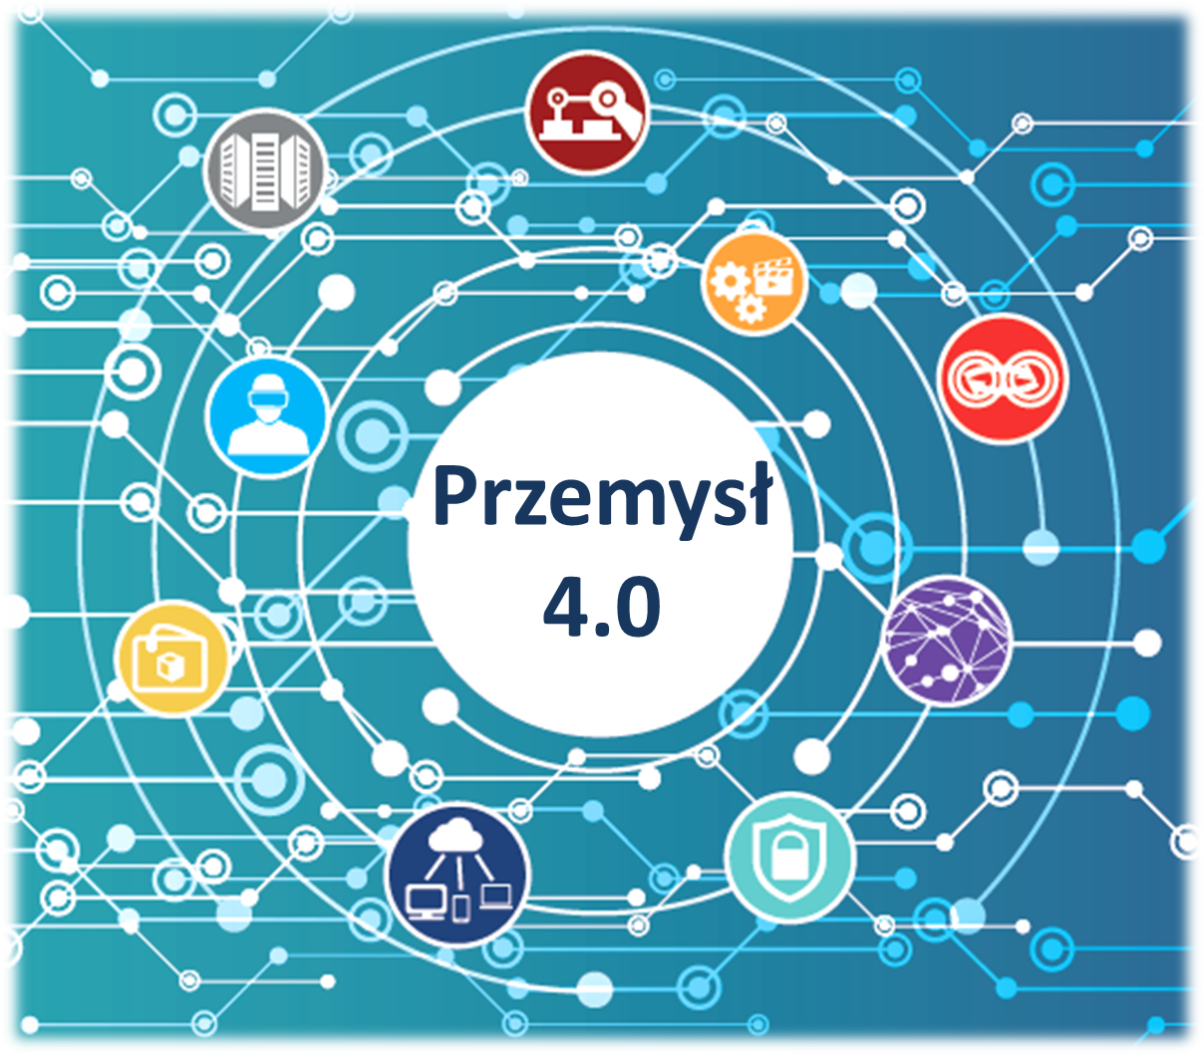
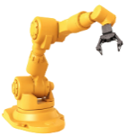

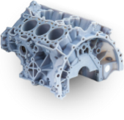






ROBOTY AUTONOMICZNE
DUŻE ZBIORY DANYCH
DRUK 3D
CYBERBEZPIECZEŃSTWO
SYMULACJE
WIRTUALNA RZECZYWISTOŚĆ
OBLICZENIA W CHMURZE
INTERNET RZECZY
INTEGRACJA

Slide 11
Integracja elementów zrobotyzowanego gniazda
Modelowanie zjawisk
i procesów z zastosowaniem metod sztucznej inteligencji
ROBOTY AUTONOMICZNE
Druk 3D z materiałów stałych
DUŻE ZBIORY DANYCH
Systemy IDS/IPS:
systemy wykrywania
i zapobiegania włamaniom
do sieci komputerowych
Modelowanie i symulacja systemów mechatronicznych
i mechanicznych dla potrzeb projektowania, diagnostyki
i sterowania
DRUK 3D
Katalog
kompetencji
CYBERBEZPIECZEŃSTWO
SYMULACJE
Technologia wizualizacji bazująca na urządzeniach mobilnych
Zaawansowana analiza danych
WIRTUALNA RZECZYWISTOŚĆ
OBLICZENIA W CHMURZE
Integracja systemów technicznego przygotowania produkcji z systemami organizacyjnego przygotowania produkcji
Sieci inteligentnych czujników przemysłowych
INTERNET RZECZY
INTEGRACJA

Slide 12
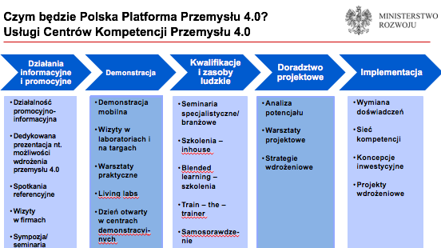
Warszawa, 24 marca 2017

Slide 13
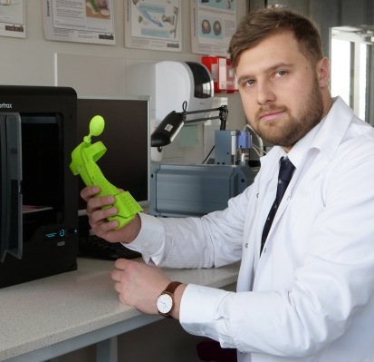
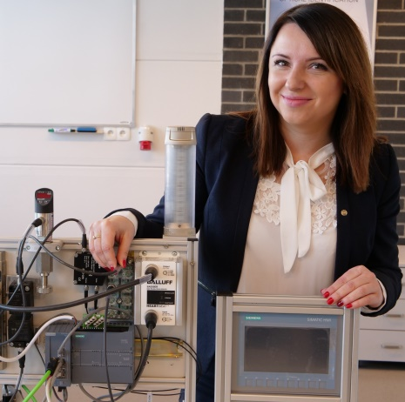
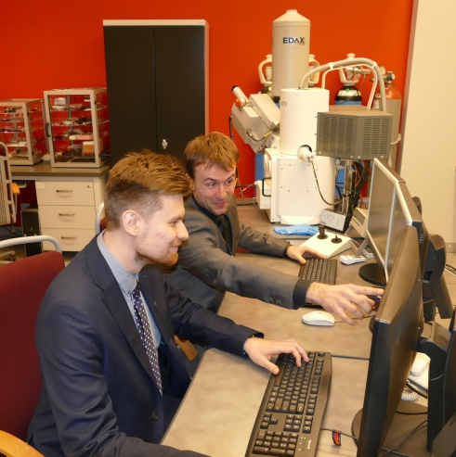
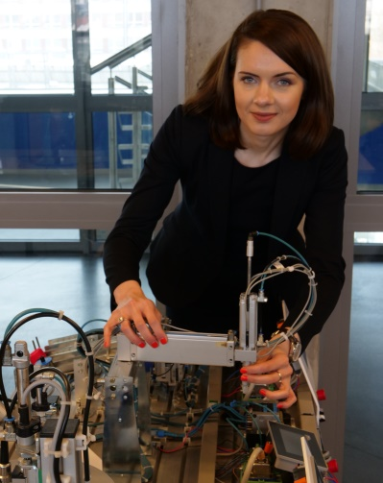
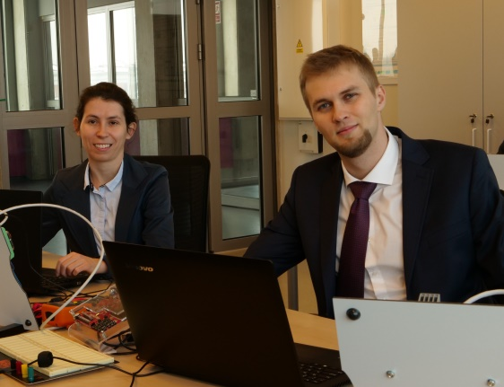
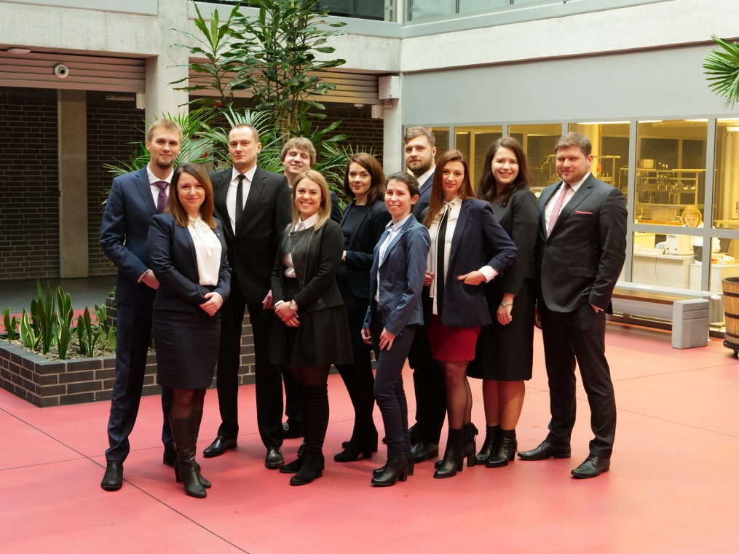
Struktura
Śląskiego Centrum Kompetencji
Przemysłu 4.0
Dział wdrożeń
Dział doradztwa
i konsultacji
Dział szkoleń
Dział demonstra-torów
Dział informacji
i promocji

Slide 14
Fazy działania Śląskiego Centrum Kompetencji Przemysłu 4.0
Faza I – przygotowanie (06.2017 – 02.2018)
Określenie formy prawnej (związek PolŚl i KSSE) –
Utworzenie sekretariatu i punktu informacyjnego –
Powołanie Rady ŚCKP4.0 –
Uruchomienie strony internetowej –
Opracowanie materiałów reklamowych –
Rekrutacja trenerów Przemysłu 4.0 –
Spotkanie inauguracyjne ŚCKP4.0 –
Opracowanie projektu demonstratora P4.0 –
Opracowanie projektu laboratoryjnego demonstratora P4.0 –
Przeprowadzenie badań sondażowych dotyczących
  Poziomu wdrożenia technologii P4.0
  Zapotrzebowania na szkolenia podstawowe z zakresu P4.0
umowa 21.02.2018
umowa 21.02.2018
umowa 21.02.2018
http://przemysl40.polsl.pl/
06.2017, 10.2017, 02.2018
Inkubator Liderów Przemysłu 4.0
kilkanaście zorganizowanych spotkań,
kwiecień 2018
01 – 02.2018
01 – 02.2018
01 – 02.2018
01 – 02.2018
2018
 | 2017 |  | 2019 - 2021 | 2022
Faza I – przygotowanie | czerwiec
Faza II – uruchomienie
Faza III – dofinansowanie |  |  | X
Faza IV – niezależność finansowa |  |  |  | X
marzec

Slide 15
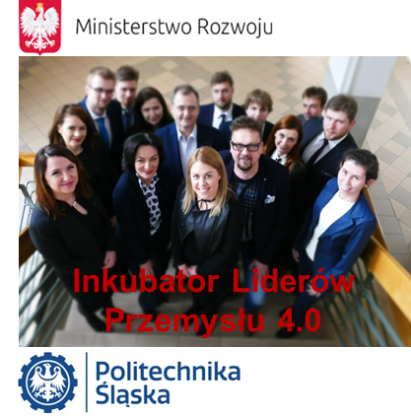
Działania na rzecz utworzenia
Śląskiego Centrum Kompetencji Przemysłu 4.0 (2018)
Digital Innovation Hub
2018
Studium wykonalności ŚCP4.0
(struktura i program działania ŚCKP4.0)
Katalog szkoleń
z zakresu zaawansowanych
technologii
Projekt demonstratora P4.0
Laboratoryjny demonstrator P4.0
Badań sondażowe dotyczące
  Poziomu wdrożenia technologii P4.0
  Zapotrzebowania na szkolenia podstawowe z zakresu P4.0

Slide 16
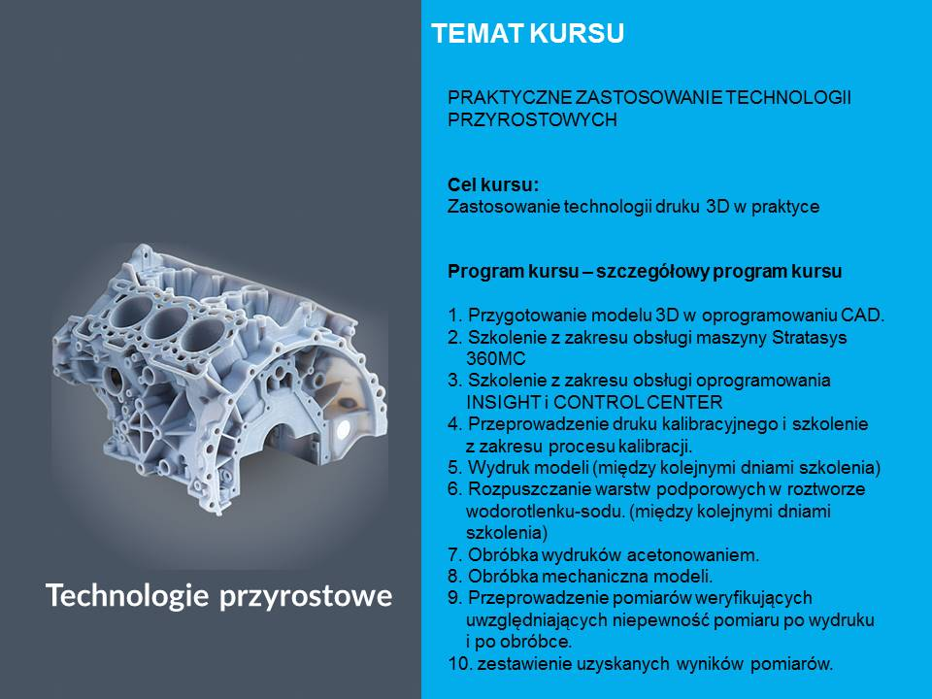
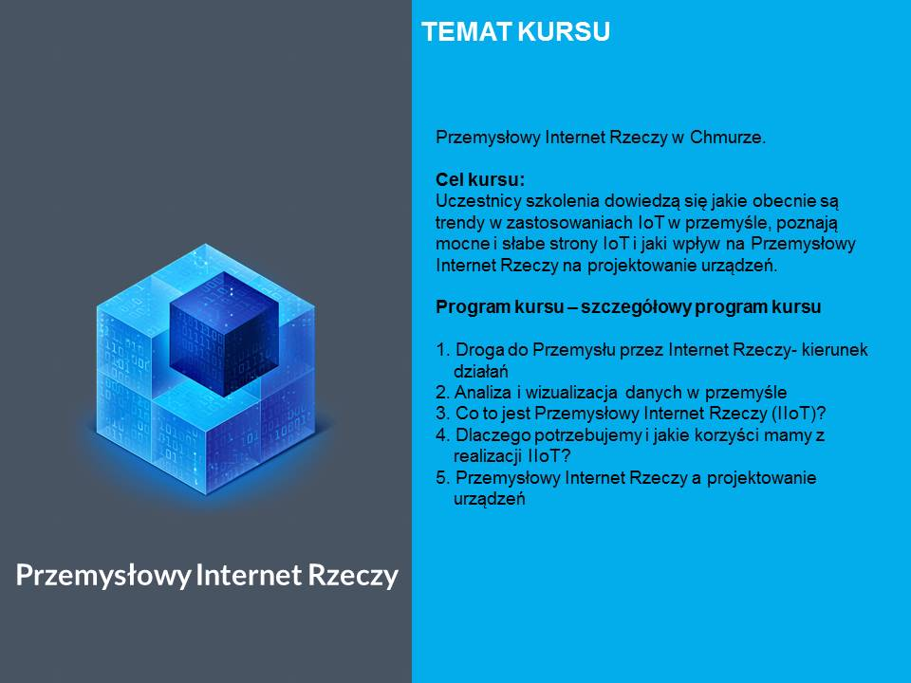
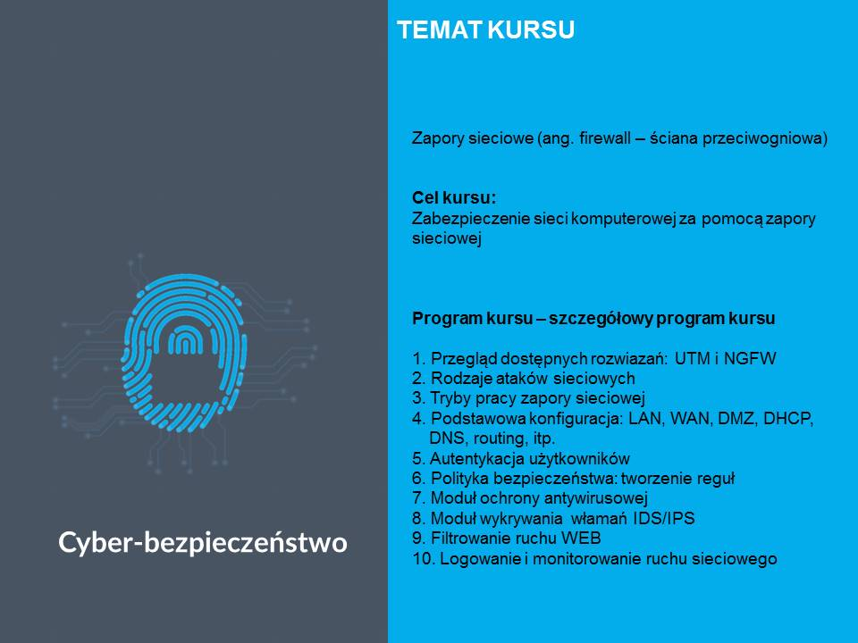
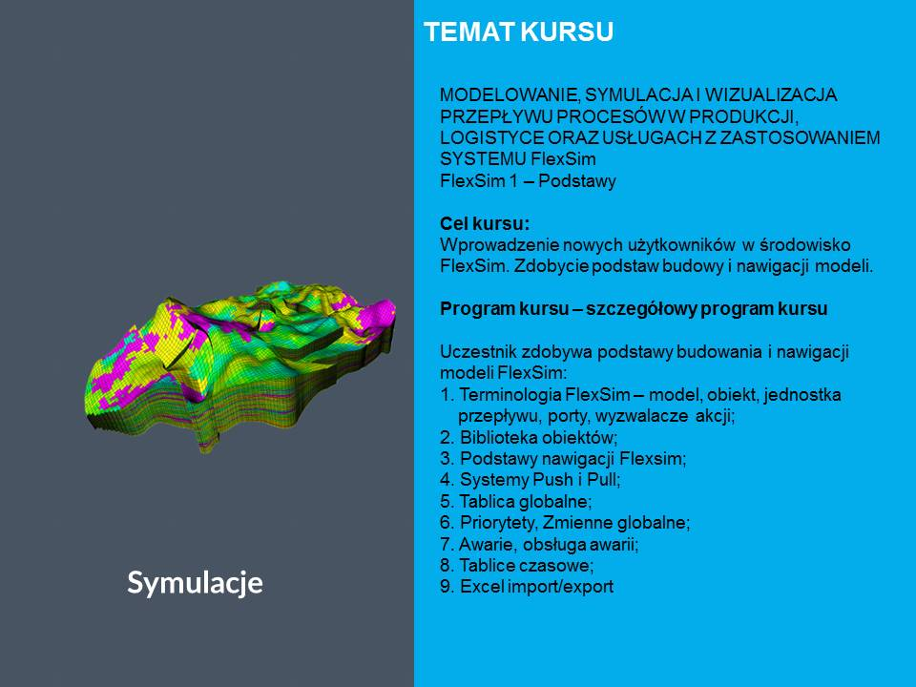
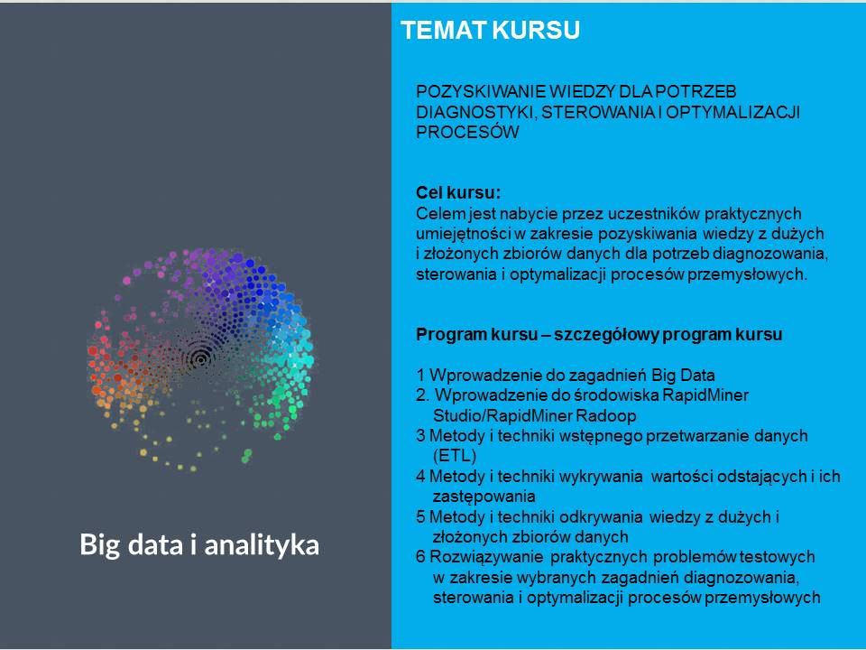
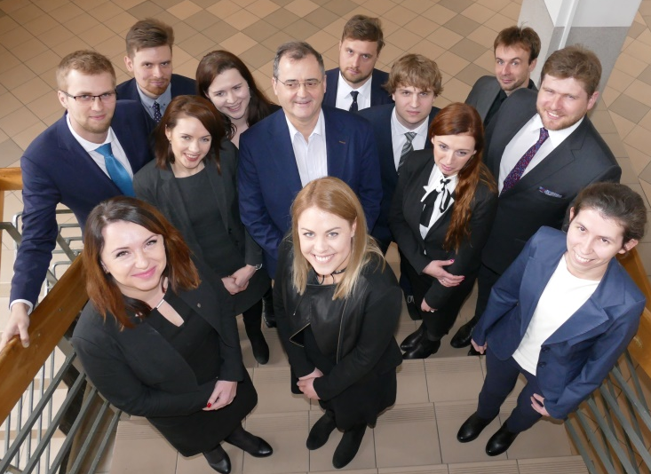
Katalog szkoleń z zakresu zaawansowanych technologii
22 programy szkoleń

Slide 17
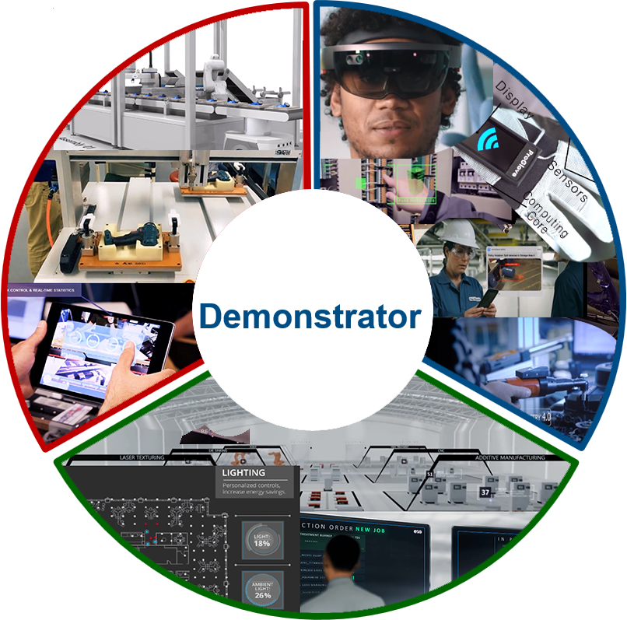
Demonstrator

Slide 18
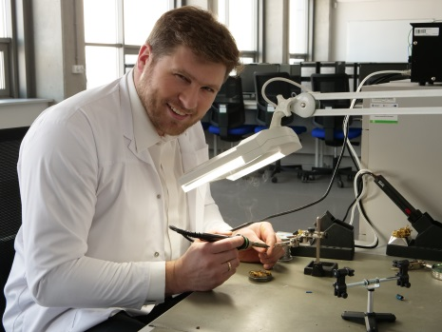
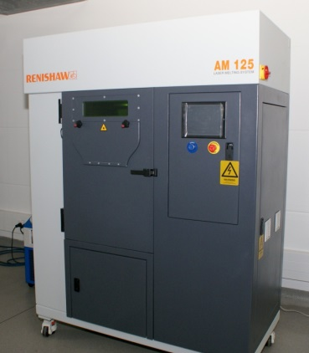
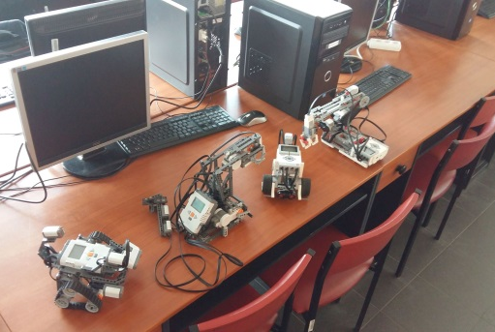
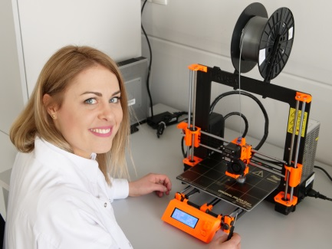
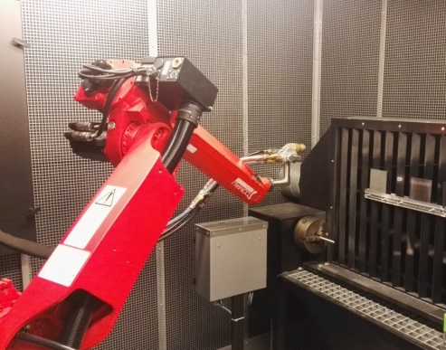
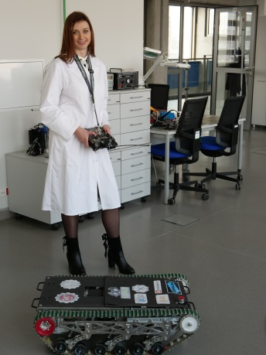
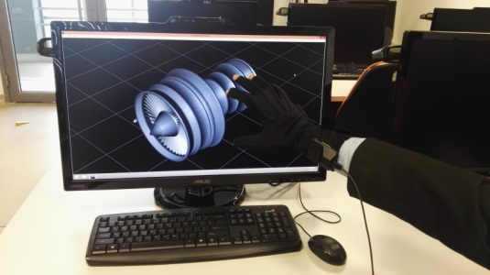
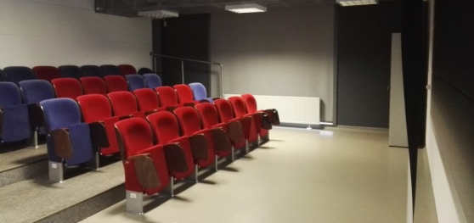
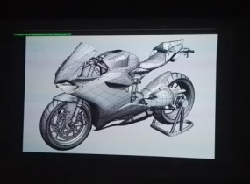
Laboratoryjny demonstrator Przemysłu 4.0

Slide 19
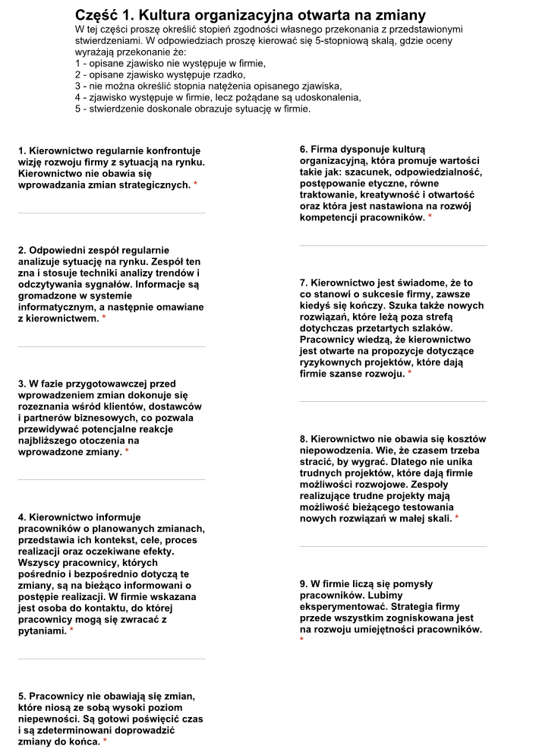
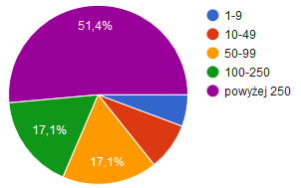
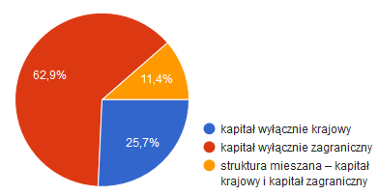
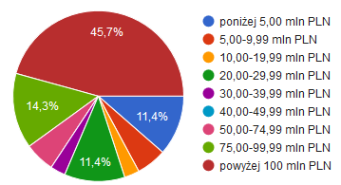
Badanie ankietowe realizowane w ramach programu
Inkubator Liderów Przemysłu 4.0
Charakterystyka ankietowanych przedsiębiorstw
Wielkość zatrudnienia
Struktura kapitału
Wartość produkcji

Slide 20
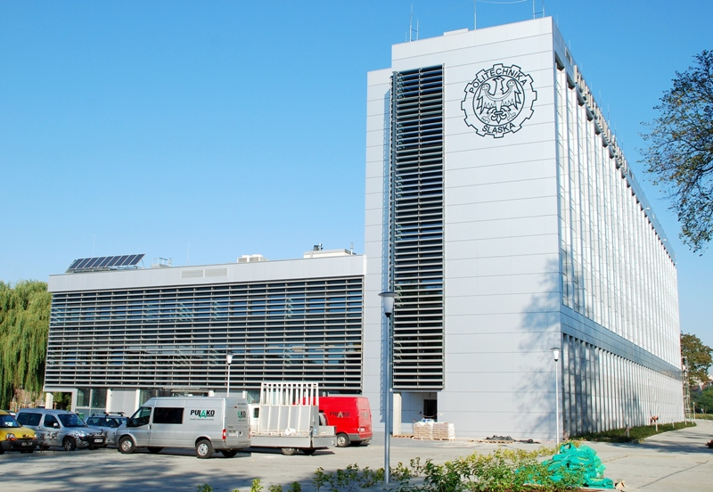
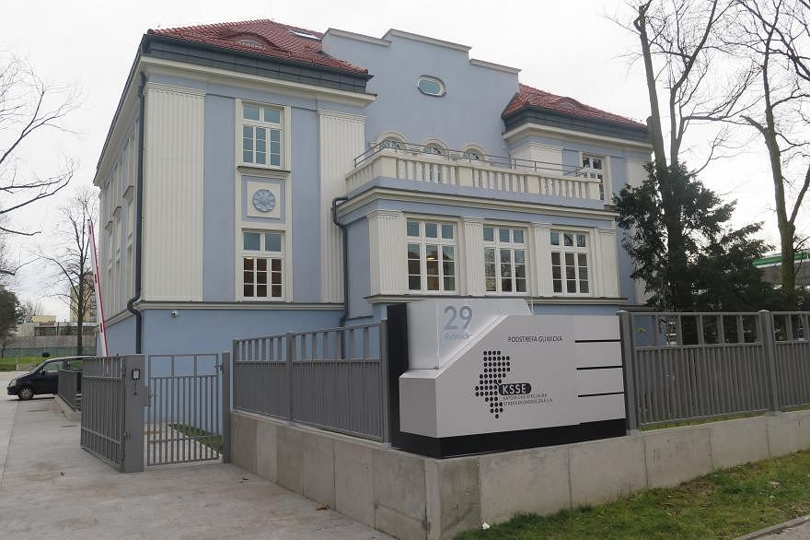
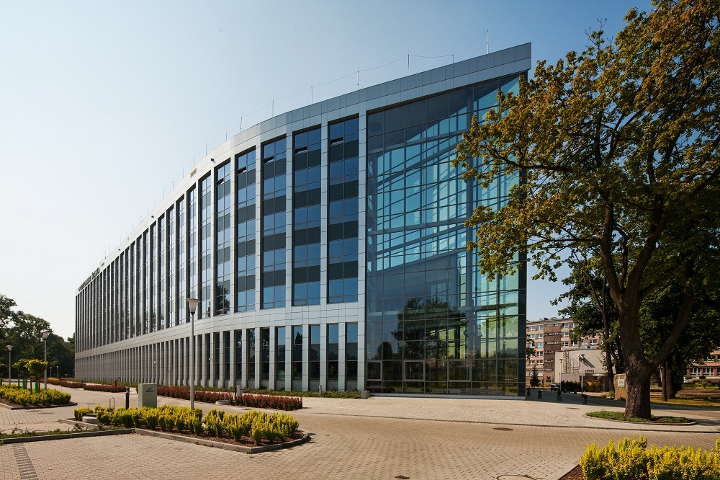
Struktura, program działania i forma prawna
Etap I – Konsorcjum KSSE SA i Politechnika Śląska 21.02.2018
Szkolenie liderów Przemysłu 4.0
Utworzenie siedziby ŚCKP 4.0 w Gliwicach
Utworzenie zespołu zarządzania ŚCKP 4.0
Uruchomienie zespołów ekspertów
Uruchomienie laboratoryjnego demonstratora Przemysłu 4.0
Opracowanie portfolio usług i testowanie usług wsparcia
Rozwój sieci współpracy z zewnętrznymi specjalistami oraz z dostawcami technologii
Przeprowadzanie audytów w przedsiębiorstwach
Doradztwo na rzecz przedsiębiorstw
Przeprowadzanie szkoleń z zakresu zaawansowanych technologii
Etap II – Utworzenie podmiotu prawnego ŚCKP 4.0
Zakup infrastruktury i uruchomienie „DEMO-LAB”
Uruchamianie projektów przedsiębiorstwami
Zapewnienie wykorzystania „DEMO-LAB” przez dostawców technologii
w celu testowania i/lub prezentowania nowych rozwiązań na rynku

Slide 21
Polska Platforma Przemysłu Przyszłości
ŚLĄSKIE
CENTRUM KOMPETENCJI
PRZEMYSŁU
4.0

